Slide 1
EL CONFLICTO ARMADO EN COLOMBIA
Prácticas corruptas
clientelismo
cacicazgos
Geografía y la política
Las dinámicas geográficas
La organización estatal
Conflictos Sociales
De clases
Obrero-sindical
Las políticas económicas
Campesinos
Movimientos armados
Guerrillero
Paramilitar
Neoparamilitares
o Bacrim
Se ve estimulado por factores como

Slide 2
ESTUDIO DE LA COMISIÓN DE MEMORIA HISTÓRICA DEL CONFLICTO Y SUS VÍCTIMAS
CAUSAS= ORIGEN
FACTORES QUE HAN CONTRIBUIDO A SU PERSISTENCIA
EFECTOS E IMPACTOS MÁS NOTORIOS EN LA POBLACIÓN.

Slide 3
ORIGEN = ¿CUÁNDO? ¿POR QUÉ? = PASADO
¿CUÁNDO?: Hay tres teorías
LA PRIMERA
1930 Y 1957/58 Aspectos centrales de nuestra historia
Década de los 20 donde se dan los primeros enfrentamientos violentos a raíz de la lucha por la tierra (PROBLEMA FUNDAMENTAL)

Slide 4
LA SEGUNDA
El inicio del conflicto se da a finales del Frente Nacional y e incluso en los 80 con el auge del narcotráfico. Hay herencia de la Violencia partidista pero tenía causas distintas así que no consideran como origen.
LA TERCERA
El inicio del período de la Violencia

Slide 5
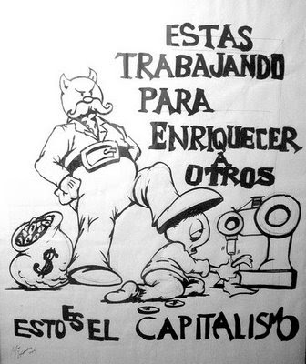
¿POR QUÉ SURGIÓ?
TIERRA
FALLAS GEOLÓGICAS EN LA CONSTRUCCIÓN DEL ESTADO
CAPITALISMO

Slide 6
¿Por qué ha durado tanto?
NARCOTRÁFICO
AFIANZAMIENTO DE POLÍTICAS NEOLIBERALES
FALLAS GEOLÓGICAS DEL ESTADO

Slide 7
